Slide 1
基于高维特征概率密度建模的模型不确定性的研究
师清
2024年12月26日

Slide 2
■ 背景介绍 ■ 研究现状 ■ 研究进展 ■ 后续工作
内 容 提 要

Slide 3
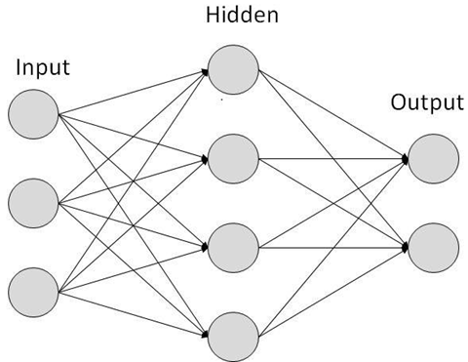
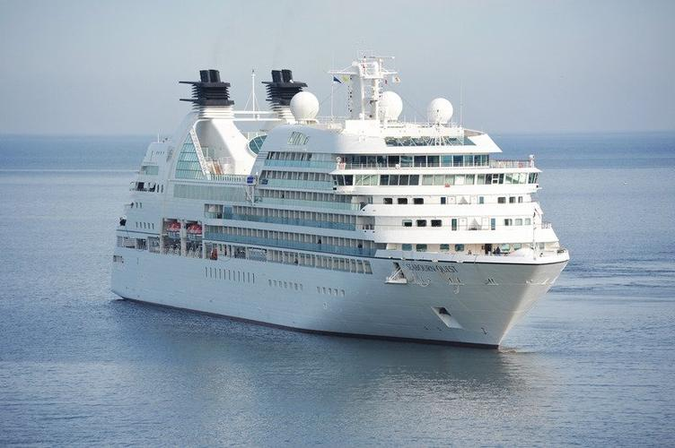
背景介绍
神经网络不确定性(Uncertainty): 现有神经网络模型存在着Overconfident Issue，即模型对于训练集分布以外样本，依然会过度自信地给出很高的预测概率
Predict Class+ Uncertainty（额外预测一个指标，指示本次预测结果的可信度）
主要应用于模型部署阶段: 对于不确定性高的预测，通过引入人工干预，减少错误预测发生
Uncertainty
P(cat|x)
P(dog|x)
Knowing What We Don’t Know

Slide 4
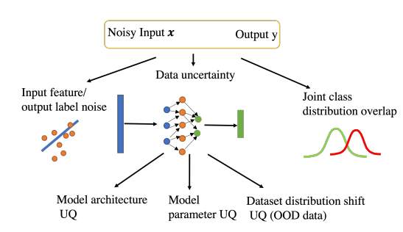
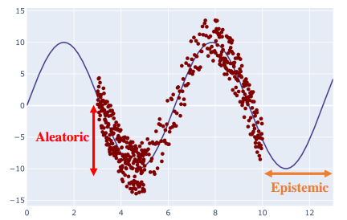
背景介绍
不确定性的分类
  Aleatoric/Data uncertainty：数据本身固有的噪声所导致的不确定性，来源于数据噪声，无法消除
  Epistemic/Model uncertainty：表示模型对数据的理解和学习程度，来源于模型结构和训练方式，可以通过增加训练数据或者改进模型减少

Slide 5
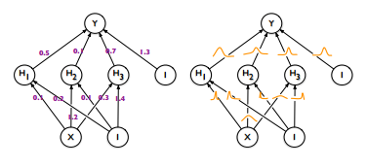
研究现状
对于不确定性的建模，根据是单个模型还是多个模型，是确定性模型还是随机的模型，主要可以分类下面四类方法:
  贝叶斯方法(Bayesian methods):在BNN网络中，认为每一个权重不再是某个具体的数值，而是一个概率分布
  集成方法(Ensemble methods):推理时结合了几个不同的确定性网络的预测
  单一确定性方法(Single deterministic methods):给出基于确定性网络中单次前向传播的预测。
  测试增强方法(Test-time augmentation methods):基于单个确定性网络的预测，但在测试时增强输入数据，以生成几个预测，用于评估预测的确定性。
 | Single Network | Multiple Networks
Deterministic Network | DDU | Ensemble Methods
Stochastic Network | BNN

Slide 6
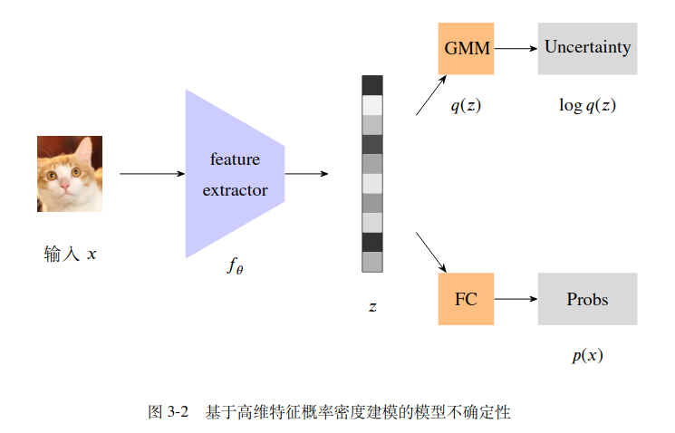
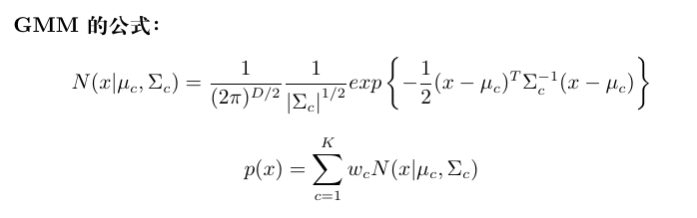
研究现状
问题来源: 对于Uncertainty建模目前Ensemble方法效果最好，但是多个模型对于计算和存储要求比较高
单个网络模型的Uncertainty建模方法：基于高维特征概率密度建模的不确定性估计
核心思想：对每一类的高维特征(例如: CNN的倒数第二层)建模一个多元高斯分布，然后使用log p(x)度量模型不确定性

Slide 7
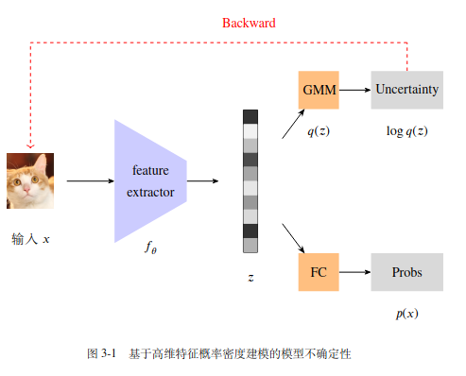
研究进展
Motivation：实验中观察到域内样本和OOD样本在梯度空间分布上存在着显著的差异
梯度空间：对数概率密度关于输入图片的梯度

Slide 8
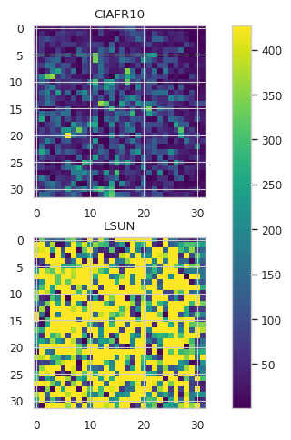
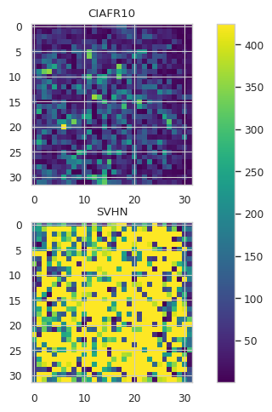
研究进展
实验: 统计对数概率密度关于输入的梯度响应图
实验设置：在CIFAR10上训练ResNet50 ,在测试集CIFAR10和OOD数据集SVHN计算梯度响应
结论：从梯度响应图中，可以观察到对于分布外的样本梯度响应明显大于分布内的样本，所以梯度空间上具有表征模型不确定性的信息

Slide 9
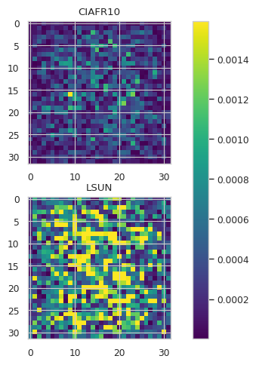
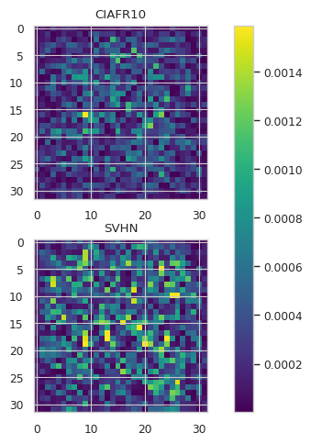
研究进展
实验: 统计交叉熵损失关于输入的梯度响应图
实验设置：在CIFAR10上训练ResNet50 ,在测试集CIFAR10和OOD数据集SVHN计算梯度响应
结论：对比上一组使用对数概率密度求输入的梯度，使用交叉熵损失求对输入的梯度结果相对较小，所以在表征不确定性上，使用交叉熵损失计算出的梯度信息不如对数概率密度计算出来的表现好

Slide 10
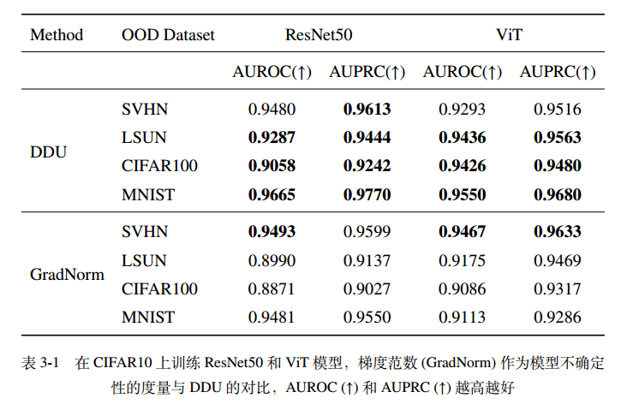
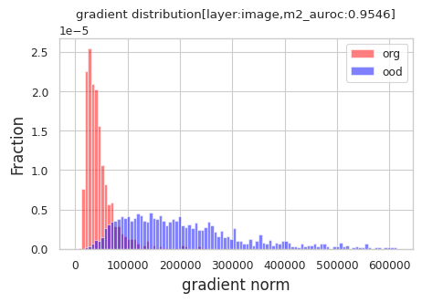
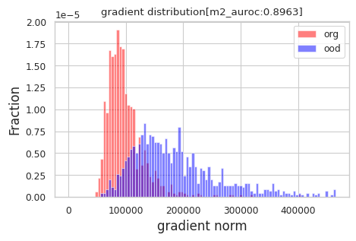
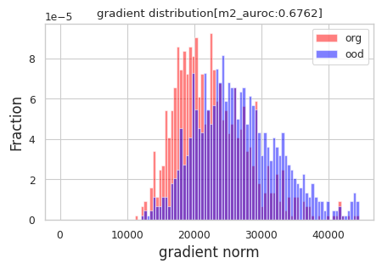
研究进展
实验: 统计关于输入的梯度范数，定量的分析梯度信息对不确定
性的建模效果
  gradient_norms = torch.norm(gradient, p=norm)
  直接使用梯度范数作为模型不确定性的度量
实验设置：在CIFAR10上训练ResNet50 ,在测试集CIFAR10和
OOD数据集SVHN计算梯度响应
结论：
1.浅层相比深层，域内样本和域外样本在梯度空间上的分布差异更显著
2.GradNorm可以作为模型不确定性的度量并在OOD检测任务上取的一定效果，但是相对DDU算法还有一定差距

Slide 11
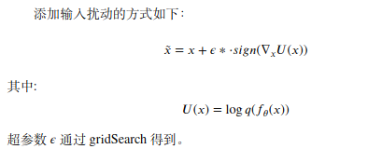
研究进展
通过以上在梯度空间的可视化分析，观察到域内样本和OOD样本在梯度空间上分布的显著差异
进而提出以下改进算法：通过对输入的图片添加关于输入梯度的噪声扰动，改进基于高维特征概率密度建模的不确定性估计

Slide 12
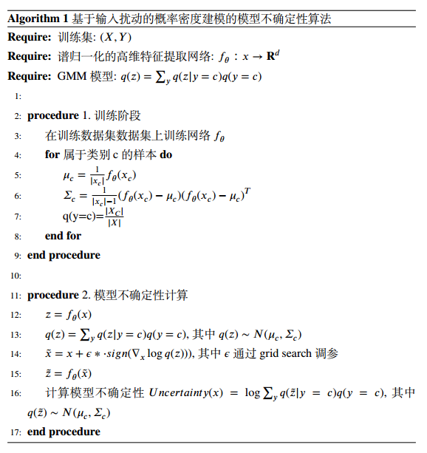
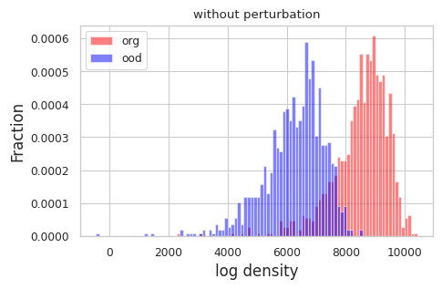
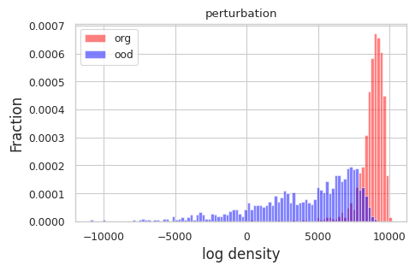
研究进展
通过对输入的图片添加关于输入梯度的噪声扰动，改进基于高维特征概率密度建模的不确定性估计
在ResNet50训练CIFAR10 ，CIFAR10测试集vs OOD数据集SVHN，加入输入扰动前后，对比Uncertainty的分布

Slide 13
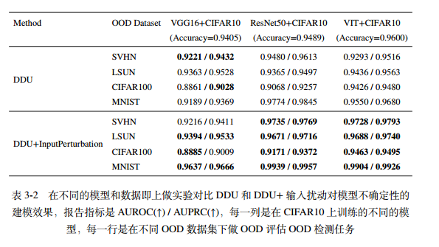
研究进展
在OOD检测任务上，评估加入输入扰动后Uncertainty建模的效果
分别在VGG/ResNet/wideResNet/VIT等模型上实验，训练集选择CIFAR10，OOD数据集选择SVHN/LSUN/CIFAR100/MNIST/
结论：在多个模型和多个数据集上的结果都显示了，加入输入扰动之后，计算的不确定性指标在OOD检测任务上的显著提升，验证了本方法的有效性

Slide 14
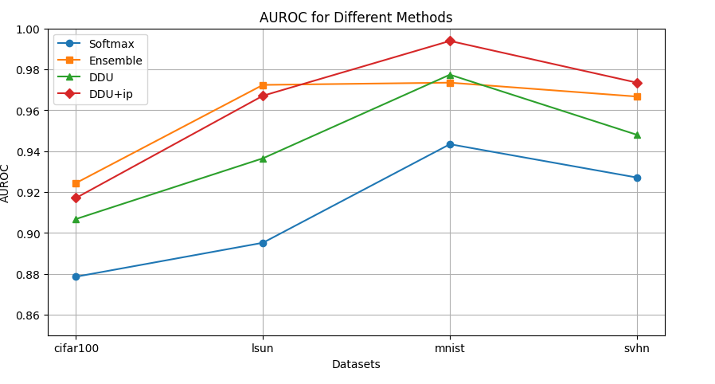
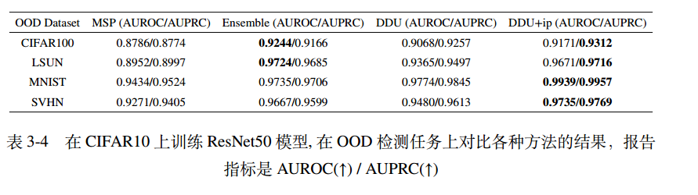
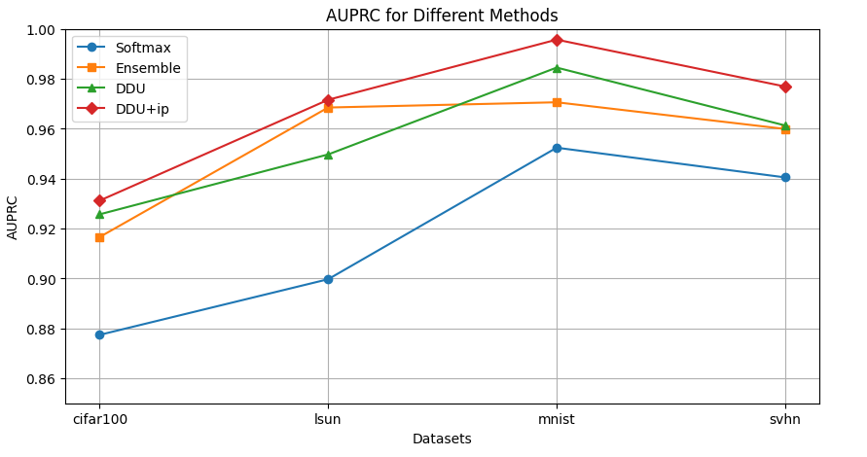
研究进展
输入扰动的改进对比其他几种模型不确定性建模算法(MSP,Ensemble,DDU)
在OOD检测任务上评估
结论：在多个数据集上对比了本方法和Ensemble,DDU,MSP等不确定性建模方法，在OOD检测任务上，可以看到加入输入扰动后相对DDU算法带来的的提升，并且在MNIST/SVHN两个数据集上超过了Ensemble算法，而本方法同时解决了Ensemble算法存储和计算复杂度高的难题

Slide 15
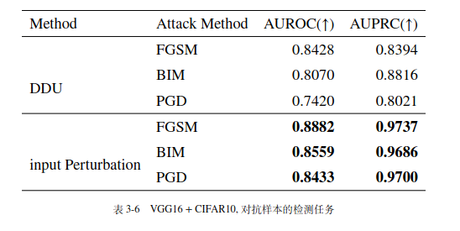
研究进展
在对抗样本检测任务上，评估加入输入扰动后Uncertainty建模的效果
实验中使用三种不同的攻击方式：FGSM/BIM/PGD
结论：实验结果显示，加入输入扰动之后，计算的不确定性指标在对抗样本检测任务上的显著提升，验证了本方法的有效性

Slide 16
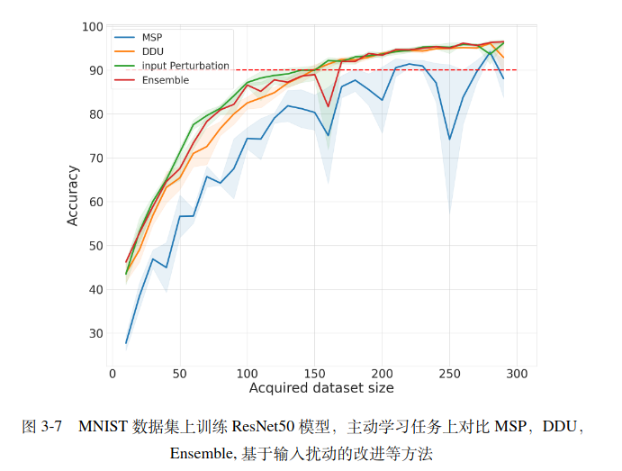
研究进展
加入输入扰动后，在主动学习任务上评估Uncertainty建模的效果
实验设置：50个初始训练样本，每次从候选池选取Uncertainty值高的20个样本加入训练集里
结论：实验结果显示，加入输入扰动之后，计算的不确定性指标在对抗样本检测任务上的显著提升，验证了本方法的有效性

Slide 17
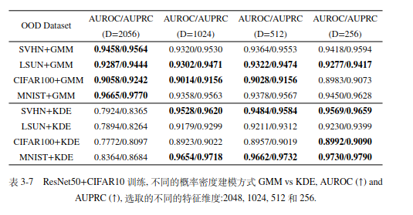
研究进展
对比不同的概率密度建模方式：GMM vs KDE
实验设置:ResNet50,在CIFAR10上训练，在不同数据集上做OOD检测任务评估
结论: 特征维度较低时，使用KDE更好，但是维度高的时候，使用GMM更好
原因分析：低维空间中，KDE不假设数据分布形状，能够充分利用每个点，有效地捕捉数据的局部结构和分布，但是随着数据维度的增加，样本数据密度变得更加稀疏，发生维度灾难(Curse of Dimensionality）
在高维数据中GMM具有数据符合高斯分布的先验假设，每个高斯分布可以通过调整均值、方差和权重来捕捉数据的分布，在高维空间中通过依赖协方差矩阵建模维度间的关系，能够适当捕捉相关性，不会受到高维稀疏性的强烈影响。

Slide 18

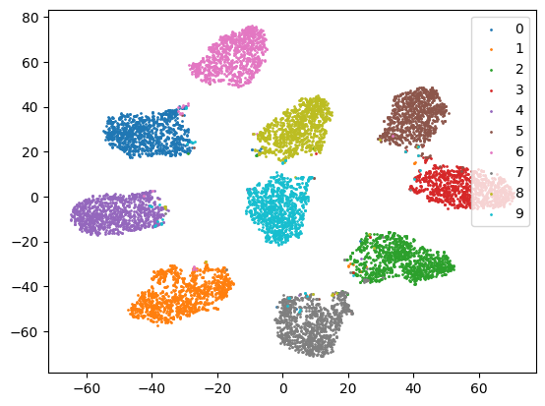
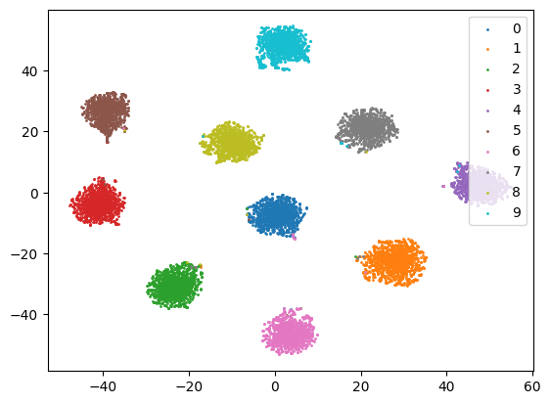
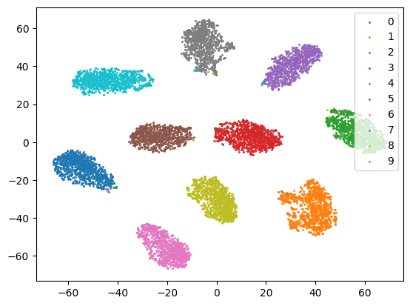

研究进展
Motivation: 加入辅助Loss联合训练，提高在嵌入空间上高维特征的类内紧密性和类间可分性
训练时: Loss=CrossEntropyLoss+λ* AuxLoss
CenterLoss:
AuxLoss的 :
原始
CenterLoss
AuxLoss

Slide 19
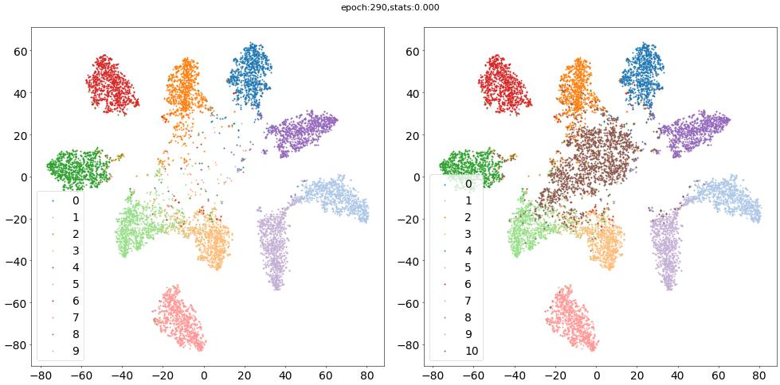
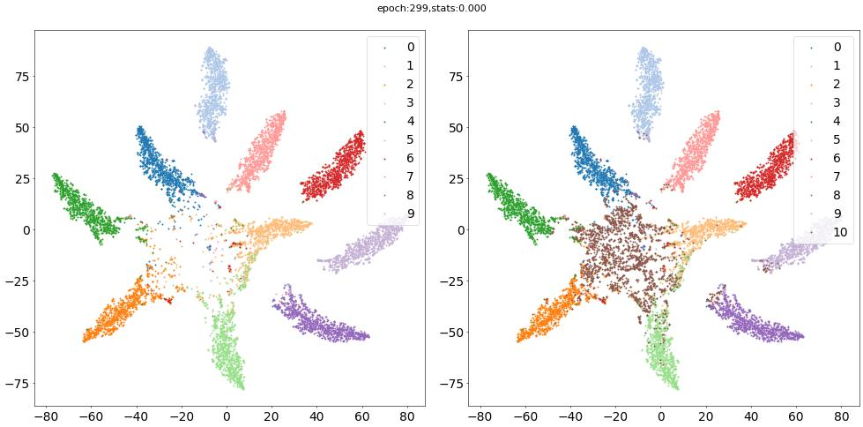
研究进展
加入辅助Loss联合训练，提高在嵌入空间上高维特征的类内紧密性和类间可分性
实验设置: VGG16+CIFAR10, 高维特征Dimension=512，TSNE可视化
加辅助loss前
加辅助loss后
结论:训练时加入辅助损失函数之后，模型抽取的特征在高维空间上分布更紧密，进而使高维特征的概率密度建模不确定性的结果更准确

Slide 20
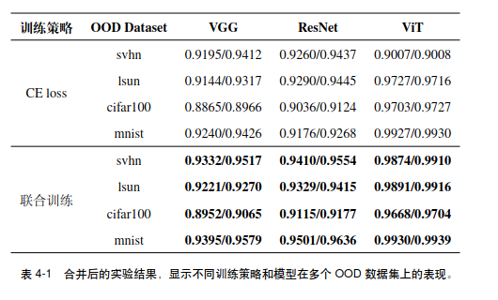
研究进展
训练时加入AuxLoss，CrossEntropyLoss和AuxLoss一起联合训练
实验设置：在OOD检测任务上，评估训练时加入辅助损失函数后，高维特征概率密度建模模型不确定性的效果
结论:训练时加入辅助损失函数，计算出来的不确定性指标在OOD检测任务上表现更好，验证了训练时加入本方法提出的损失函数，能更好的建模模型不确定性

Slide 21
后续工作
补充关于加入辅助损失函数联合训练的实验，在更多任务（如对抗样本检测）评估对不确定性的建模效果
使用高维特征的概率密度建模神经网络模型不确定性，维度太高时进一步使用PCA降维的方式，提高建模效率
整理数据，撰写毕业论文

Slide 22


